Slide 1
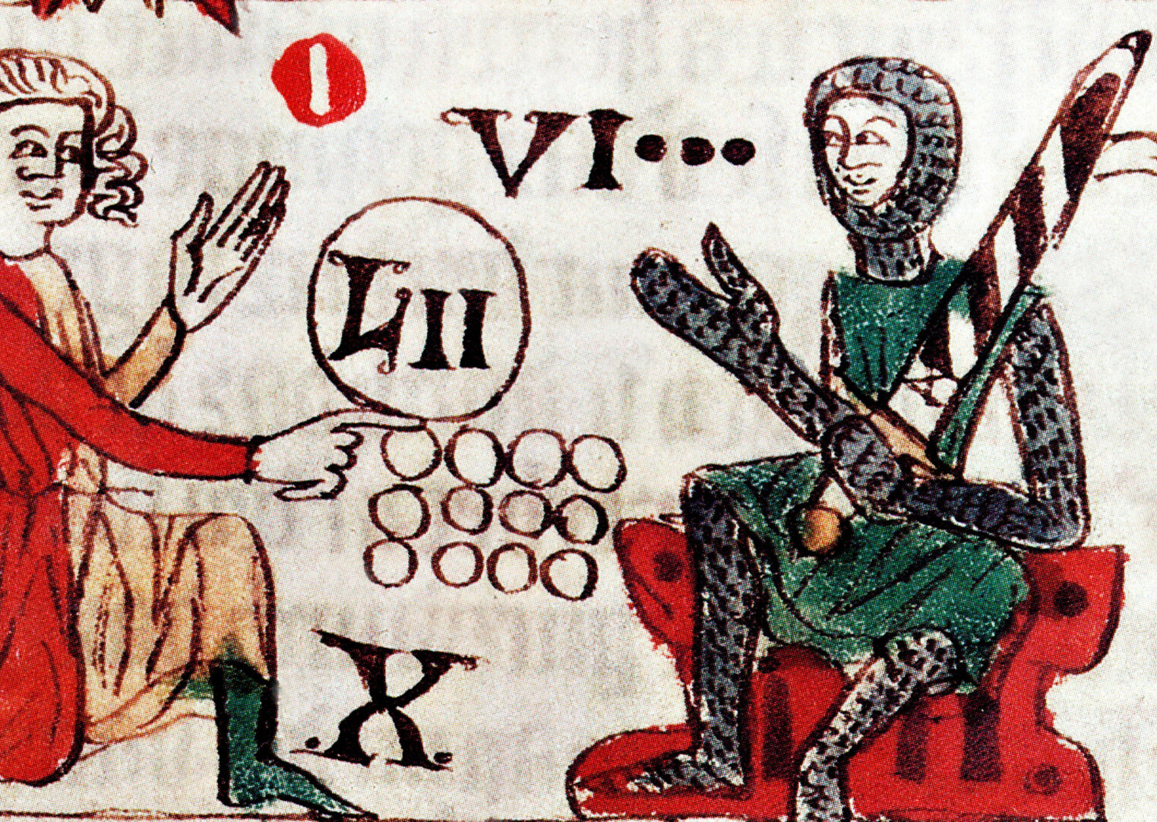
Kpl 10. Feodalismi ja sääty-yhteiskunta

Slide 2
Feodalismi
1. Määrittele käsitteet.
a. Feodalismi - kartanotalous
b. Vasalli - läänitys
c. Maaorjuus

Slide 3
Feodalismi
2. Selitä oheisen piirroksen avulla feodalismin toimintaperiaate.

Slide 4
Feodalismi
3a. Perustele väite: rahatalouden katoaminen vaikutti feodalismin syntyyn.
3b. Mitkä asiat heikensivät feodalismia keskiajan lopussa?

Slide 5
Sääty-yhteiskunta
4. Oheinen piirros havainnollistaa keskiaikaista sääty-yhteiskuntaa. Esittele eri säädyt.

